Slide 1





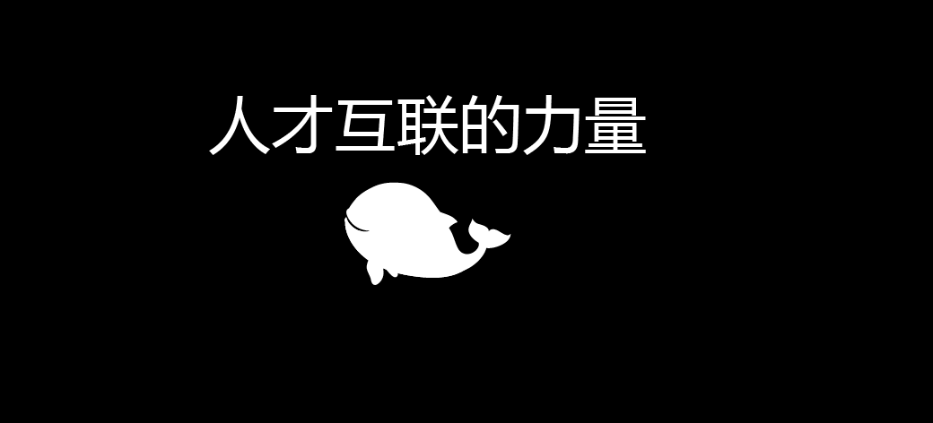

如何快速的进入测试（WEB篇）
丁华平
www.dayhr.com

Slide 2

何谓【软件测试】
在规定的条件下对程序进行操作，以发现程序错误，衡量软件质量，并对其是否能满足设计要求进行评估的过程。
换句话说，软件测试是一种实际输出与预期输出间的审核或者比较过程。

Slide 3
测试原则
1 测试应该尽早进行，最好在需求阶段就开始介入
2 设计测试用例时应考虑到合法的输入和不合法的输入以及各种边界条件，特殊情况下要制造极端状态和意外状态，如网络异常中断、电源断电等
3 应该充分注意测试中的群集现象
4 对错误结果要进行一个确认过程
5 制定测试计划
6 妥善保存测试计划、测试用例、出错统计和最终分析报告，为维护提供方便

Slide 4
测试过程
测试计划-测试需求-测试用例-测试执行-测试缺陷管理-测试报告总结缺陷

Slide 5
测试思路
以客户需求（业务需求）为基础，数据为指导。
1.需求分析
2.测试执行
1）BVT测试
2）接口测试
3）各个子功能深度测试
4）关联测试

Slide 6
测试基本素质
有效沟通
逆向思维
逻辑思维
耐心和细心
怀疑的精神

Slide 7
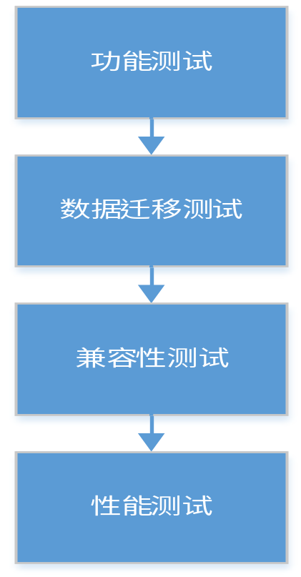
测试类型流程

Slide 8
快速有效的进入功能测试
1.业务了解：更好的理解需求，模块间逻辑图、数据流向图、需求用例矩阵
2.测试主干功能：跑通主流程，运行基本测试用例
3.进行分支测试：各种分支流程，各种逆向场景
4.问题分析与解决
5.总结

Slide 9
各种版本的测试策略
1.新版本的测试
2.迭代版本的测试
3.补丁版本的测试
4.紧急版本的测试

Slide 10
各种功能的测试策略
1.表单新增
2.流程审批
3.数据导入导出
4.数据核算
5.数据查询
6.交互功能

Slide 11
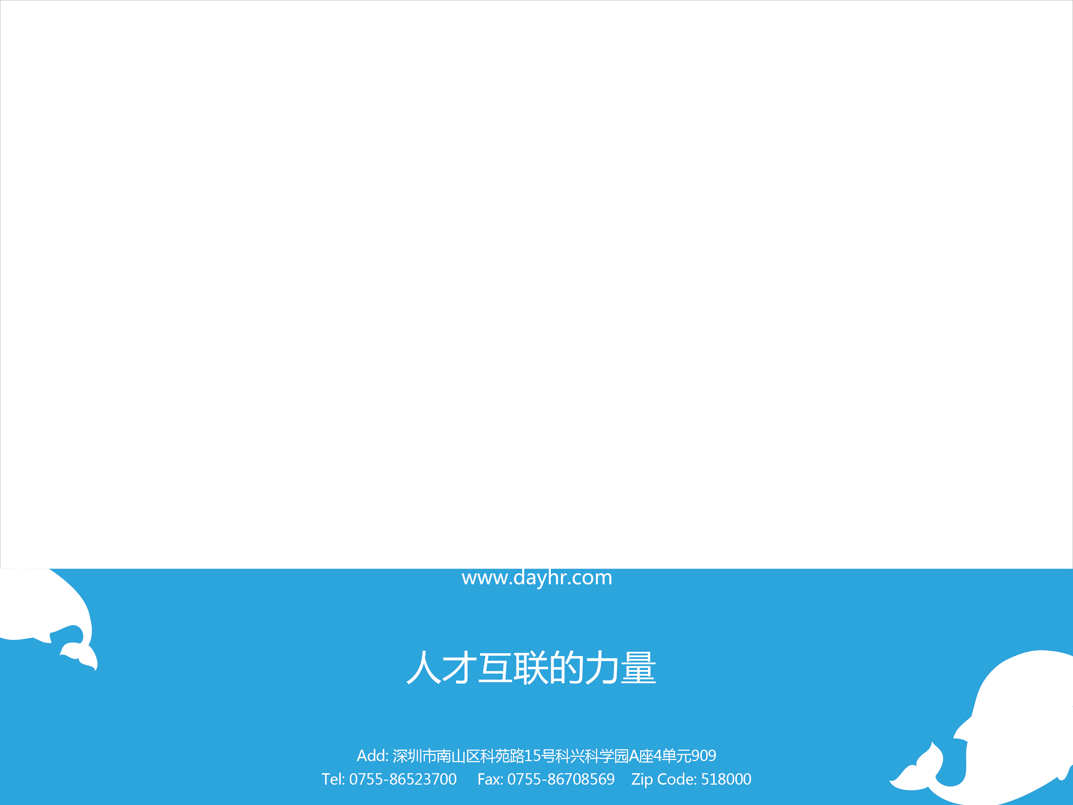

THANK YOU
深圳 · 北京 · 上海 · 长沙

